Slide 1

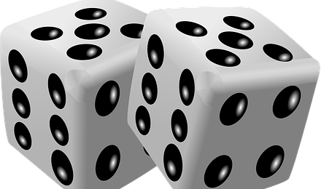
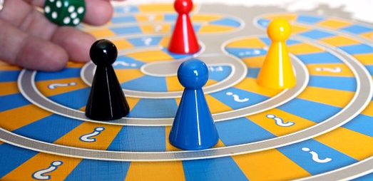

Matematická desková hra
WEBQUEST JE URČEN PRO 9. TŘÍDY ZÁKLADNÍCH ŠKOL
Autorka projektu: SABINA FOLWARSKA

Slide 2
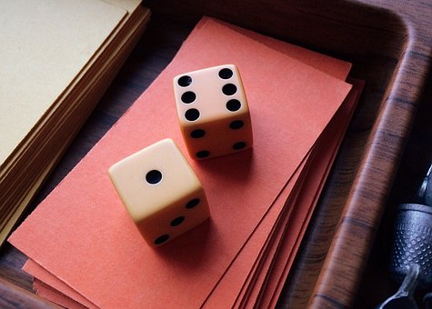
ÚVOD
Vítejte, moji milí!
Hrajete rádi deskové hry? Znáte Člověče, nezlob se, Activity nebo jiné hry?
Dnes bude Vaším úkolem vytvořit takovou deskovou hru
s matematickou tématikou. Jde o to, abyste se prostřednictvím hry naučili počítat, řešit úlohy, atd., čili spojit příjemné
s užitečným. Pevně věřím, že se budete při tvorbě své vlastní deskové hry skvěle bavit. Pojďme na to!

Slide 3

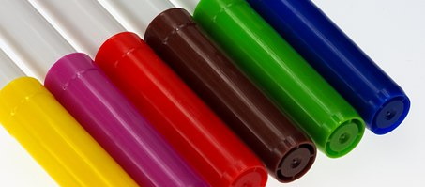
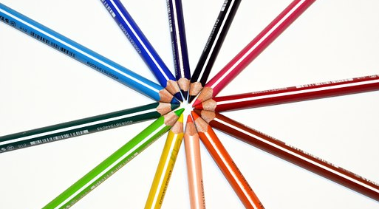
ZADÁNÍ
Budete pracovat ve skupinách (nejlépe 3-4 žáci v jedné skupině). Každá skupina sama rozhoduje, jakou technikou vytvoří svou hru. Mohou to být pastelky, fixy, barvy, vystřihovánky... co sami chcete, co se Vám líbí, co rádi děláte.
Ve finále by měla mít hra formu DESKY
(přeci je to desková hra :) ) a navíc by měla obsahovat NÁVOD (vysvětlení, jak hrát): úvod do hry, průběh hry, konec hry.
Měla by obsahovat KARTY S MATEMATICKÝMI ÚLOHAMI (nebo jeden seznam s těmito úlohami).
Sami vyrobte FIGURKY a HRACÍ KOSTKU.
Po dokončení práce PREZENTUJTE HRU svým spolužákům ze třídy a učiteli.

Slide 4
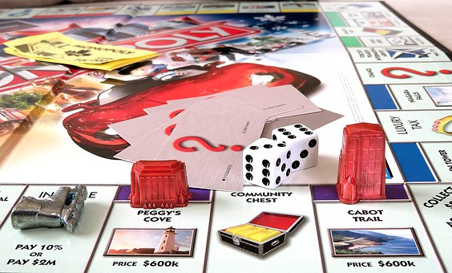
PROCES
Můžete použít své učebnice
(při tvorbě matematických úloh).
Při tvorbě hry pamatujte:
aby byla estetická (všechny její prvky),
aby vyzývala ke hře,
aby byla srozumitelná, s jednoduchým návodem,
aby obsahovala správné matematické otázky (úlohy)
(a odpovědi pro kontrolu správnosti řešení).
Dejte jí zajímavý název.

Slide 5
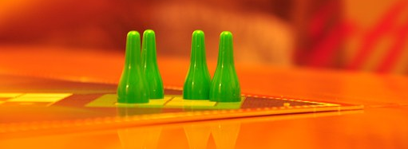

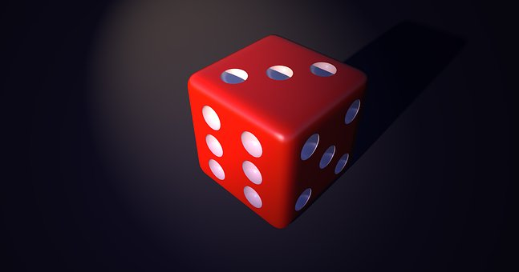
PROCES
Nezapomeňte napsat, kdo je autorem hry.
Pamatujte, že práce je kolektivní - každý by měl mít podíl na koncovém výsledku.
V části HODNOCENÍ uvidíte, čemu máte věnovat zvláštní pozornost, co bude učitel hodnotit.

Slide 6
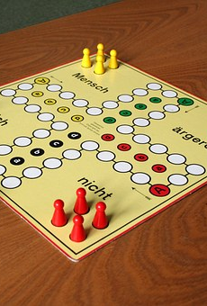
PROCES – I. HODINA
Začněte plánováním hry - kolik bude mít polí. Bylo by vhodné, aby jich bylo víc než 40.
Zamyslete se nad tím, jakou technikou, na jakém papíře (kartonu), jaká bude barevnost, ilustrace, prostorové uspořádání.
Hra by měla obsahovat nejméně 20 speciálních polí, která označíte libovolným způsobem (např. čísly od 1-20).

Slide 7
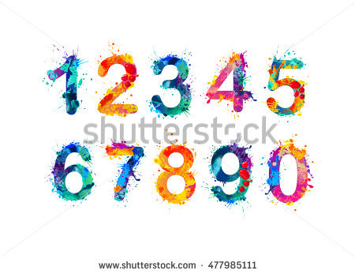

PROCES – I. HODINA
                K těmto speciálním polím vytvořte popisy (může to být na jedné velké KARTĚ, nebo na menších, jednotlivých KARTIČKÁCH), které budou obsahovat matematické úlohy pro hráče. Např. osoba, která se postaví na pole č. 5, musí odpovědět na otázku –
                „jaký je vzorec pro obvod čtverce” nebo „kolik je 11x11” nebo „uveď opačné číslo k číslu 100”, atd. Otázky mohou obsahovat různé matematické obory. Mohou být krátké i složitější, např. „Olga má 16 let, její otec je 3 krát starší. Kolik let má její otec?“, atd. Na jedné kartě může být více úloh - záleží na Vaší nápaditosti. Nezapomeňte také na správná řešení úloh.

Slide 8
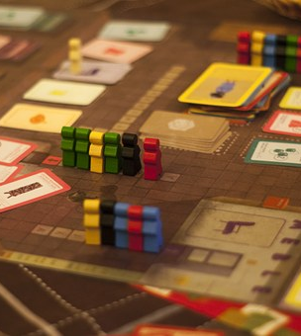
PROCES – II. HODINA
5. Nezapomeňte na NÁVOD ke hře (prohlédněte si návody k jiným hrám, které máte doma, a vytvořte podobný).
6. Hra bude určena pro Vaše vrstevníky, proto by měl být stupeň obtížnosti úloh uzpůsoben Vašemu věku.
7. Při tvorbě hry můžete využít uvedených odkazů. Můžete si také prohlédnout příkladové deskové hry.
8. Vytvořte FIGURKY a HERNÍ KOSTKU (libovolnou technikou)

Slide 9

PROCES – III. HODINA
Prezentujte hru svým spolužákům. Popište ji:
uveďte název,
pravidla,
pokyny,
příkladové matematické úlohy z karet,
vyprávějte, jak hra vznikla,
sdílejte své připomínky (co bylo zajímavé, co obtížné, atd.),
odpovězte na případné dotazy učitele a spolužáků,
nechte spolužáky, aby si zahráli Vaši novou hru ☺

Slide 10
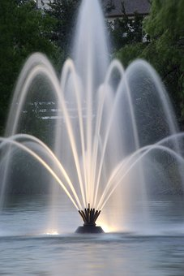
ZDROJE
1. http://www.hrani.jecool.net/category/stolni-hry/
2. https://www.google.com/search?client=firefox-b&biw=1740&bih=838&tbm=isch&sxsrf=ACYBGNSuhp6uRP41lYCRRH14HH0HLpSEcQ%3A1578392463480&sa=1&ei=j1sUXqz1HMeYlwT77q7IDg&q=stoln%C3%AD+hry&oq=stoln%C3%AD+hry&gs_l=img.3..0i19l10.511710.511710..512218...23.0..0.210.575.1j2j1......0....2j1..gws-wiz-img.......35i39j0i67.Y1HaMAeoOhg&ved=0ahUKEwjs-OeQovHmAhVHzIUKHXu3C-kQ4dUDCAc&uact=5
3. https://www.google.com/search?client=firefox-b&biw=1582&bih=761&tbm=isch&sxsrf=ACYBGNTgRvBLS2xX-hVbYoHhQ_vUd1z2jw%3A1578393384290&sa=1&ei=KF8UXumoEYmO1fAPjdKq2AQ&q=stoln%C3%AD+hry+pravidla&oq=stoln%C3%AD+hry+pravidla&gs_l=img.3...37213.38856..39065...0.0..0.98.955.11......0....1..gws-wiz-img.......35i39j0i19.ugMXo273OrE&ved=0ahUKEwjp3PHHpfHmAhUJRxUIHQ2pCksQ4dUDCAc&uact=5
4. https://www.hackmath.net/sk/priklady-ulohy/stredna-skola
5. https://www.prikladyzmatematiky.cz/geometricke-ulohy/konstrukcni-ulohy/
6. https://www.hackmath.net/cz/priklad-uloha/835

Slide 11
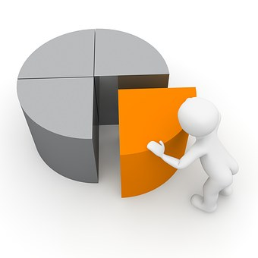
HODNOCENÍ
Počet bodů | 1 | 2 | 3
Věcný obsah hry | Práce slabá z věcného hlediska. Chybějící prvky. | Práce dobrá z věcného hlediska. Nedostatky nebo drobné chyby. | Práce velmi dobrá z věcného hlediska. Správný, zajímavý obsah.
Estetický dojem | Práce málo čitelná, neestetická, nedbale provedená. Špatné rozplánování informací na stránce. Bez grafických prvků. | Práce čitelná, estetická, pečlivá. Dobré rozplánování informací na stránce. | Práce estetická, čitelná, přehledná, vyzývající k seznámení s jejím obsahem, velmi pečlivá. Dobré rozplánování informací na stránce. Dobře zvolená grafika. Práce vynikající.

Slide 12
HODNOCENÍ
Počet bodů | 1 | 2 | 3
Angažovanost skupiny a schopnost spolupráce | Absence angažovanosti všech členů skupiny do kreativní spolupráce. | Dobrá angažovanost do práce všech členů skupiny. Schopnost spolupráce na uspokojivé úrovni. | Plná angažovanost do práce všech členů skupiny. Vzájemná motivace k práci. Schopnost spolupráce ve skupině na vysoké úrovni.
Prezentace hry | Prezentace málo čitelná, povrchní, nevzbuzující zájem. Bez odpovědi na dotazy učitele a spolužáků. | Prezentace čitelná, dobrá, zajímavá. Bez uspokojivých odpovědí na kladené otázky. | Prezentace hezká, vyčerpávající, vyzývající ke hře. Správné odpovědi na kontrolní otázky učitele a dotazy jiných žáků.

Slide 13
HODNOCENÍ - BODOVÁNÍ
BODY | ZNÁMKA
<4 | nevyhovující
4-5 | vyhovující
6-7 | uspokojivě
8-9 | dobře
10-11 | velmi dobře
12 | výborně

Slide 14

VÝSLEDKY
Jaké přínosy má pro vás realizace tohoto projektu?
Mohli jste si zahrát na tvůrce deskových her.
Viděli jste, že vytvoření dobré deskové hry není snadné.
Mohli jste v praxi využít své znalosti a matematické dovednosti.
Mohli jste zajímavým a tvůrčím způsobem upevnit své znalosti.
Naučili jste se používat internet jako zdroj informací.
Naučili jste se zpracovávat tyto informace v různých formách.
Učili jste se spolupracovat ve skupině.
Mohli jste svou práci prezentovat před třídou a podělit se tak o své dovednosti.

Slide 15

PŘÍRUČKA PRO UČITELE
Rozdělení do skupin je možné provést podle jiných kritérií, např. s ohledem na kognitivní možnosti žáků, jejich dovednosti, zájmy tak, aby byly síly v jednotlivých skupinách rozloženy rovnoměrně.
Učitel by měl důkladně analyzovat obsah společně s žáky, dokud
jej žáci plně nepochopí. Měl by jim však spíše poskytovat podporu, rady, vysvětlivky, než hotová řešení. Taková metoda posiluje samostatnost.
Jako přípravu k projektu je nutné požádat žáky, aby z domova přinesli deskové hry (případně by je měl zajistit učitel sám).
Učitel může pomoct žákům při tvorbě pracovního plánu, stanovit jim cíle na jednotlivé hodiny. Může také nechat žákům volnost - pak si sami stanoví plán na základě doporučení.

Slide 16

PŘÍRUČKA PRO UČITELE
Doba na realizaci projektu by měla být uzpůsobena možnostem žáků. Není shora daná.
Lze také zavést anonymní hodnocení prezentované práce dané skupiny mezi žáky z jiných skupin.
Bylo by vhodné rozšířit na území školy vzniklé hry, aby žáci věděli, že jejich práce má praktické využití. Bude to pro ně forma ocenění a pozitivní motivace.

